Slide 1

Regulace, schvalování a podpora zavádění inovací
Jakub Velík
ředitel Odboru dostupnosti léčiv

Slide 2
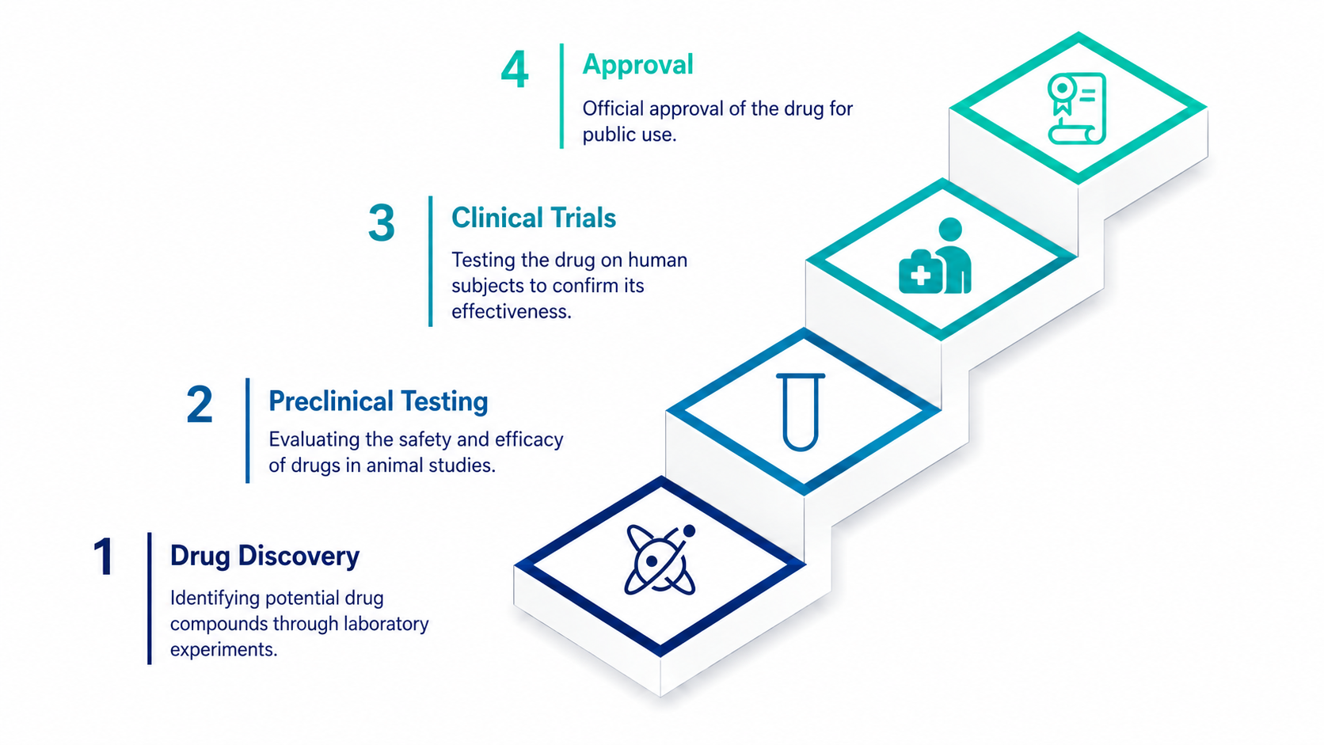
Zavádění inovací ve farmacii
Zavádění inovací ve farmacii a alternativní cesty
Alternativní cesty
Individuální dovoz jinde registrovaných léčivých přípravků
Specifický léčebný program
Použití experimentálních přípravků pro jednotlivé pacienty
IPLP

Slide 3
Právní rámec
Právní rámec
The EU Directive 2001/83/EC relating to medicinal products for human use
The EU Directive 14 2013/59/Euratom laying down basic safety standards for protection against the dangers arising from exposure to ionising radiation
The EU Regulation No 536/2014 on clinical trials on medicinal products for human use
ICH E6 (R3) Good Clinical Practice
  soubor mezinárodně uznávaných standardů, principů a pravidel, které musí být dodržovány při navrhování, provádění, zaznamenávání a předkládání zpráv o klinických hodnoceních s účastí lidských subjektů s cílem ochránit osoby účastnící se daného klinického hodnocení

Slide 4
Právní rámec
Právní rámec
Zákon č. 378/2007 Sb., o léčivech a změnách některých souvisejících zákonů (zákon
o léčivech) ve znění pozdějších předpisů
Vyhláška 84/2008 Sb, o správné lékárenské praxi, bližších podmínkách zacházení s léčivy
v lékárnách, zdravotnických zařízeních a u dalších provozovatelů a zařízení vydávajících léčivé přípravky
Část třetí – Příprava radiofarmak a bližší podmínky provozu na pracovištích nukleární medicíny
Zákon 263/2016 Sb., atomový zákon
  § 85 Sledování dávek z lékařského ozáření
  Odst. (4) Zadavatel klinického hodnocení radiofarmak je povinen bez zbytečného odkladu oznámit Úřadu podání žádosti o povolení klinického hodnocení radiofarmak podle zákona o léčivech.
  Odst. (5) Prováděcí právní předpis stanoví rozsah, strukturu a způsob předávání údajů o zdravotních službách zdravotní pojišťovnou a obsah oznámení o podání žádosti o povolení klinického hodnocení radiofarmak.

Slide 5
Právní rámec
Právní rámec
Lékopisné články
  Ph. Eur. 11.8, 0125 (07/2025) on “Radiopharmaceutical preparations”
  Ph. Eur. 11.0, 2902 (07/2022) on “Chemical precursors for radiopharmaceutical preparations”
  Ph. Eur. 11.0, 51900 (04/2022) on “Extemporaneous preparation of radiopharmaceuticals"
Pokyny
  Guideline on radiopharmaceuticals EMA (CHMP)
  Guideline on the non-clinical requirements for radiopharmaceuticals
    Guideline on quality of radiopharmaceuticals
  Guideline on radiopharmaceuticals based on monoclonal antibody
  Guideline on the clinical evaluation of therapeutic radiopharmaceuticals in Oncology (upcoming)
  Guideline on clinical evaluation of diagnostic agents and its appendix 1
  EudraLex - Volume 4 - Good Manufacturing Practice (GMP) guidelines
    PIC/S Annex 3: Good practices for the manufacture of radiopharmaceuticals
    TRS 1025 - Annex 2: IAEA - WHO good manufacturing practices for radiopharmaceutical products
  LEK-17 verze 1 Příprava sterilních léčivých přípravků v lékárně a zdravotnických zařízeních
  UST-20 verze 2 Žádost o vydání stanoviska k návrhu specifického léčebného programu (SpLP)
Notes:
Popsat co je SpLP

Slide 6
Radiopharmaceuticals – EU-IN Horizon Scanning Report, 2026
Radiopharmaceuticals – EU-IN Horizon Scanning Report, 2026
Around 70 radiopharmaceuticals are approved by the Food and Drug Administration (FDA), 80% of which are intended for diagnostic use and 20% for therapeutic use. When focusing on the EU, a total of 20 radiopharmaceuticals has been approved via the centralised procedure, among which five are approved for therapeutic use (oncology) and 15 for diagnostic use (oncology, neurodegenerative disorders and infectious diseases/inflammation). Among these 20 products, four are suitable for use as theranostic, namely edotreotide (after radiolabelling with gallium (68Ga) chloride and lutetium (177Lu) oxodotreotide for the diagnostic and treatment of gastro-entero-pancreatic neuroendocrine tumours, respectively) and gozetotide (after radiolabelling with gallium (68Ga) or lutetium (177Lu) vipivotide tetraxetan for the detection and treatment of castration-resistant prostate cancer, respectively). Other radiopharmaceuticals are approved via the national route and/or used outside the marketing authorisation route.
An EMA forecast of centralised marketing authorisation applications planned to be submitted until 2027 reports three applications for radiopharmaceuticals among which two antineoplastic and immunomodulating agents (ATC code L) and one product classified under ATC code V (various).
Research on radiopharmaceuticals is evolving significantly, with about 50 clinical trials initiated in 2015 versus more than 100 in 2024. This trend is even clearer when focusing on therapeutic radiopharmaceuticals, with 3 planned or ongoing clinical trials in 2018 versus 80 by half 2025.

Slide 7
Radiopharmaceuticals - EU-IN Horizon Scanning Report, 2026
Radiopharmaceuticals – EU-IN Horizon Scanning Report, 2026 – Areas of innovation
Areas of innovation
Expanding therapeutic indications beyond oncology, e.g. inflammatory, neurodegenerative and cardiovascular diseases.
Novel radionuclides are being developed for medical use. In particular, alpha-emitters are raising interest as they exhibit a limited range in tissue and a high linear energy transfer, allowing them to induce irreversible double DNA-strand breaks and limited damage to the surrounding tissue 7,8. Among those, 225Ac generates significant interest due to a high linear energy transfer and the four net alpha particles emitted per decay. Other novel radionuclides of interest include 64Cu, 67Cu and Terbium isotopes (149Tb, 152Tb, 155Tb, 161Tb) .
Targeted radiotherapy using new delivery mechanisms, e.g. cell-surface molecules and targets located in the tumour microenvironment, and subcellular targeting to reach intracellular molecules residing in organelles.
Development of conjugating tools or linkers allowing to develop vector-agnostic radionuclides. E.g. linkers allowing to bind
a variety of vector molecules (mAbs, small molecules or peptides) to a radionuclide.
Favorable pKpD properties and pretargeting approach to increase uptake and retention of radiopharmaceuticals at the target site.
Combination of radiopharmaceuticals with other treatments: A number of preclinical studies and early clinical trials include combinations with immunotherapies, chemotherapy and radiosensitisers .
Growing availability of novel hybrid imaging technologies for better cancer detection and monitoring.
Increased production of radionuclides. Novel methods are under investigation to improve the production and availability
of radionuclides, such as electron beams to generate clinical-grade doses radionuclides.

Slide 8
Radiopharmaceuticals - EU-IN Horizon Scanning Report, 2026
Radiopharmaceuticals – EU-IN Horizon Scanning Report, 2026 – Challenges
Challenges
Compartmentalization of the European pharmaceutical legislation and the European legislation on radiation protection
Lack of harmonization in the interpretation and implementation of EU Regulations for radiopharmaceuticals across Member States
Limited experience in therapeutic radiopharmaceuticals and radiotheranostics
Therapeutic radiopharmaceuticals remain second- or third-line therapies, resulting in poor understanding of their long-term toxicity
Difficulty for novel radionuclides to meet regulatory requirements in terms of purity specifications
Limited access to approved radiopharmaceuticals
Radionuclide supply shortage
Production of radiopharmaceuticals is concentrated in only a few member states
Lack of expertise and multidisciplinary collaboration

Slide 9
Recommendations of the Executive Steering Group on Shortages and Safety of Medicinal Products (MSSG) to address vulnerabilities in the supply chain of radiopharmaceuticals, 2025
Recommendations of the Executive Steering Group on Shortages and MSSG
Recommendations to Member States
  Map existing supply to national markets (from raw material onwards) and provide relevant feedback through the SPOC WP.
  Provide regulatory support as needed.
  Consider transport challenges at national level and put in place solutions to address those challenges at national level (coordinated with Union level approach, where relevant).
  Consider the inclusion of new radiopharmaceuticals in horizon scanning activities to ensure access to new radiopharmaceuticals.

Slide 10
Zavádění inovací a dostupnost radiofarmak v ČR
Zavádění inovací a dostupnost radiofarmak v ČR
Registrace centralizovaným postupem (CAP)
  20 registrovaných
  8 dostupných*
Registrace národním postupem (NAP)
  64 registrovaných
  46 dostupných*
SpLP
  5 programů, 4 dostupné*
Individuální dovoz
  Pro krátkodobé řešení výpadku
In-house příprava
*nahlášeno uvedení na trh nebo obchodováno dle DIS-13

Slide 11
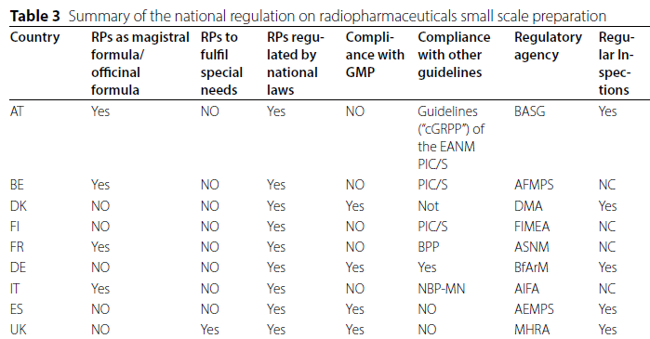
In-house příprava v EU
In-house příprava v EU
Radiopharmaceutical small-scale preparation in Europe
  (Moya et al. EJNMMI Radiopharmacy and Chemistry (2024) 9:64)

Slide 12
Závěr – podpora zavádění inovací ze strany SÚKL
Závěr – podpora zavádění inovací ze strany SÚKL
Podpora klinických studií
Podpora registračních řízení a registrovaných radiofarmak
Podpora dostupnosti pomocí specifických léčebných programů
Otevřený dialog k možnostem použití nikde registrovaných nebo experimentálních radiofarmak
  SÚKL založil pracovní skupinu za účasti SÚKL, MZD, ČSNM, zástupců klinik NM, zástupce za lékopisnou komisi a ČLnK k nastavení pravidel a upřesnění požadavků pro in-house přípravu inovativních radiofarmak s hlavními cíli:
    promítnout pokyny pro správnou radiofarmaceutickou praxi do pokynů SÚKL případně do vyhlášky o správné lékárenské praxi
    řešit konkrétní RF zajímavá pro terén
    stanovit požadavky na pracoviště
    definovat rozdíly mezi výrobou a přípravou a mezi výzkumem a klinickým použitím.
Notes:
prosím ještě o zmínku, že:
- SÚKL založil pracovní skupinu za účasti SÚKL, MZD, ČSNM, zástupců klinik NM, zástupce za lékopisnou komisi a ČLnK k nastavení pravidel a upřesnění požadavků pro in-house přípravu inivativních radiofarmak
- hlavní cíle:
- promítnout pokyny pro správnou radiofarmaceutickou praxi do pokynů SÚKL případně do vyhlášky o správné lékárenské praxi
- řešit konkrétní RF zajímavá pro terén (aktuálně trivehexin, exendin) v návaznosti na pro editelnist zavedení do praxe v rámci specifického léčebného programu
- předpoklad cca 5 pracovišť v ČR, která budou schopna plnit požadavky správné RF praxe - personál a postupy (kontrola a jištění kvality), zajištění analýz v akreditované laboratoři (zejm. mikrobiologie, endotoxiny); analýza HPLC
- definovat rozdíly mezi výrobou a přípravou a mezi výzkumem a klinickým použitím
Obecně: v ČR možnosti přípravy z neregistrovaných kitů a prekurzorů jsou, jen je třeba tento proces zjednodušit
Při zachování požadavků na standardy
Kvality
Bezpečnosti
Účinnosti
Práv pacienta

Slide 13

dotazník spokojenosti
Máte zkušenost se SÚKL?
Podělte se o ni s námi!
Snažíme se zlepšovat a rozvíjet poskytované služby.
Budeme rádi za vaší zpětnou vazbu vyplněním dotazníku.
Předem děkujeme za spolupráci a čas věnovaný odpovědím.

Slide 14
Máte aplikaci eRecept?
Aplikace navíc nabízí i benefity pro pacienty, např. možnost přístupu ke všem údajům o své elektronické preskripci, včetně lékového záznamu a nastavení souhlasů k němu.
Upozorňujeme, že při aktivaci aplikace budete vyzvání k ověření vaší identity prostřednictvím identity občana.
DĚKUJEME ZA POZORNOST
STÁTNÍ ÚSTAV PRO KONTROLU LÉČIV
Šrobárova 49/48, 100 00 Praha 10
tel.: +420 272 185 111
e-mail: posta@sukl.gov.cz
datová schránka: qwfai2m
sukl.gov.cz
STÁHNĚTE ZDE

